Slide 1

7.1 反馈的基本概念与分类
7.2 负反馈放大电路的四种组态
7.3 负反馈放大电路增益的一般表达式
7.4 负反馈对放大电路性能的影响
7.5 深度负反馈条件下的近似计算
7.6 负反馈放大电路设计
7.7 负反馈放大电路的频率响应
7.8 负反馈放大电路的稳定性

Slide 2
7.1 反馈的基本概念与分类
7.1.1 什么是反馈
7.1.2 直流反馈与交流反馈
7.1.3 正反馈与负反馈
7.1.4 串联反馈与并联反馈
7.1.5 电压反馈与电流反馈

Slide 3
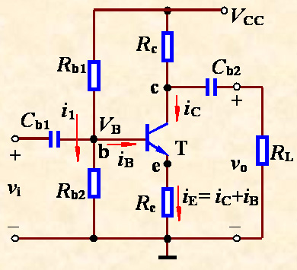
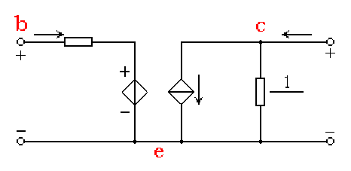
7.1.1 什么是反馈
将电子系统输出回路的电量（电压或电流）送回到输入回路的过程。
内部反馈
i_{b}
h_{ie}
i_{c}
v_{be}
h_{re}v_{ce}
h_{fe}i_{b}
v_{ce}
h_{oe}
外部反馈

Slide 4
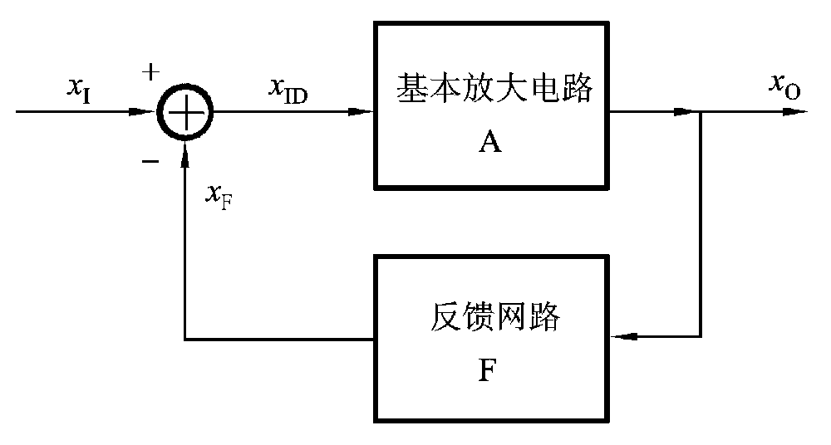
7.1.1 什么是反馈
基本放大电路的输入信号（净输入信号）
框图
输出信号
反馈放大电路的输入信号
反馈信号
反馈通路 ——信号反向传输的渠道
开环 ——无反馈通路
闭环 ——有反馈通路

Slide 5
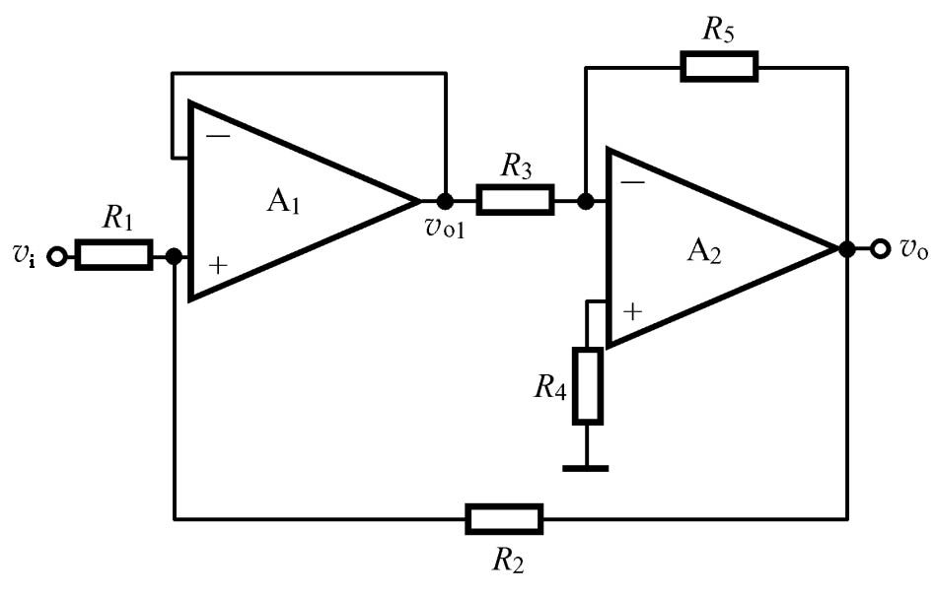
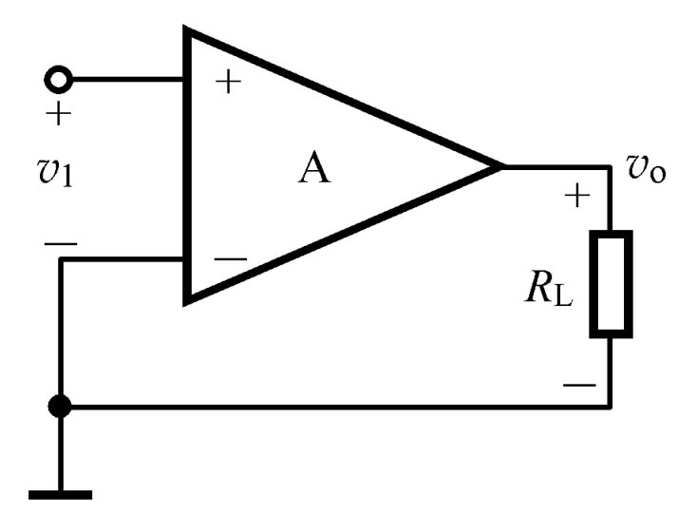
7.1.1 什么是反馈
反馈通路（本级）
反馈通路（本级）
判断电路是否存在反馈通路
反馈通路（级间）

Slide 6
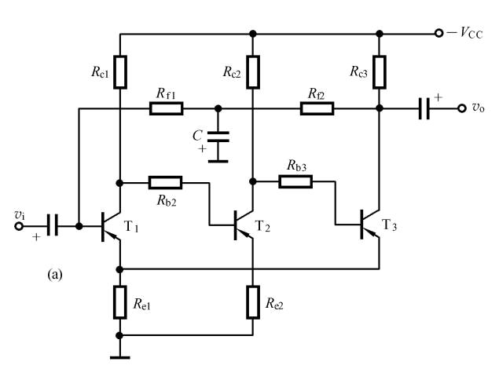
7.1.2 直流反馈与交流反馈
根据反馈到输入端的信号是交流，还是直流，或同时存在，来进行判别。
直流反馈
交、直流反馈

Slide 7
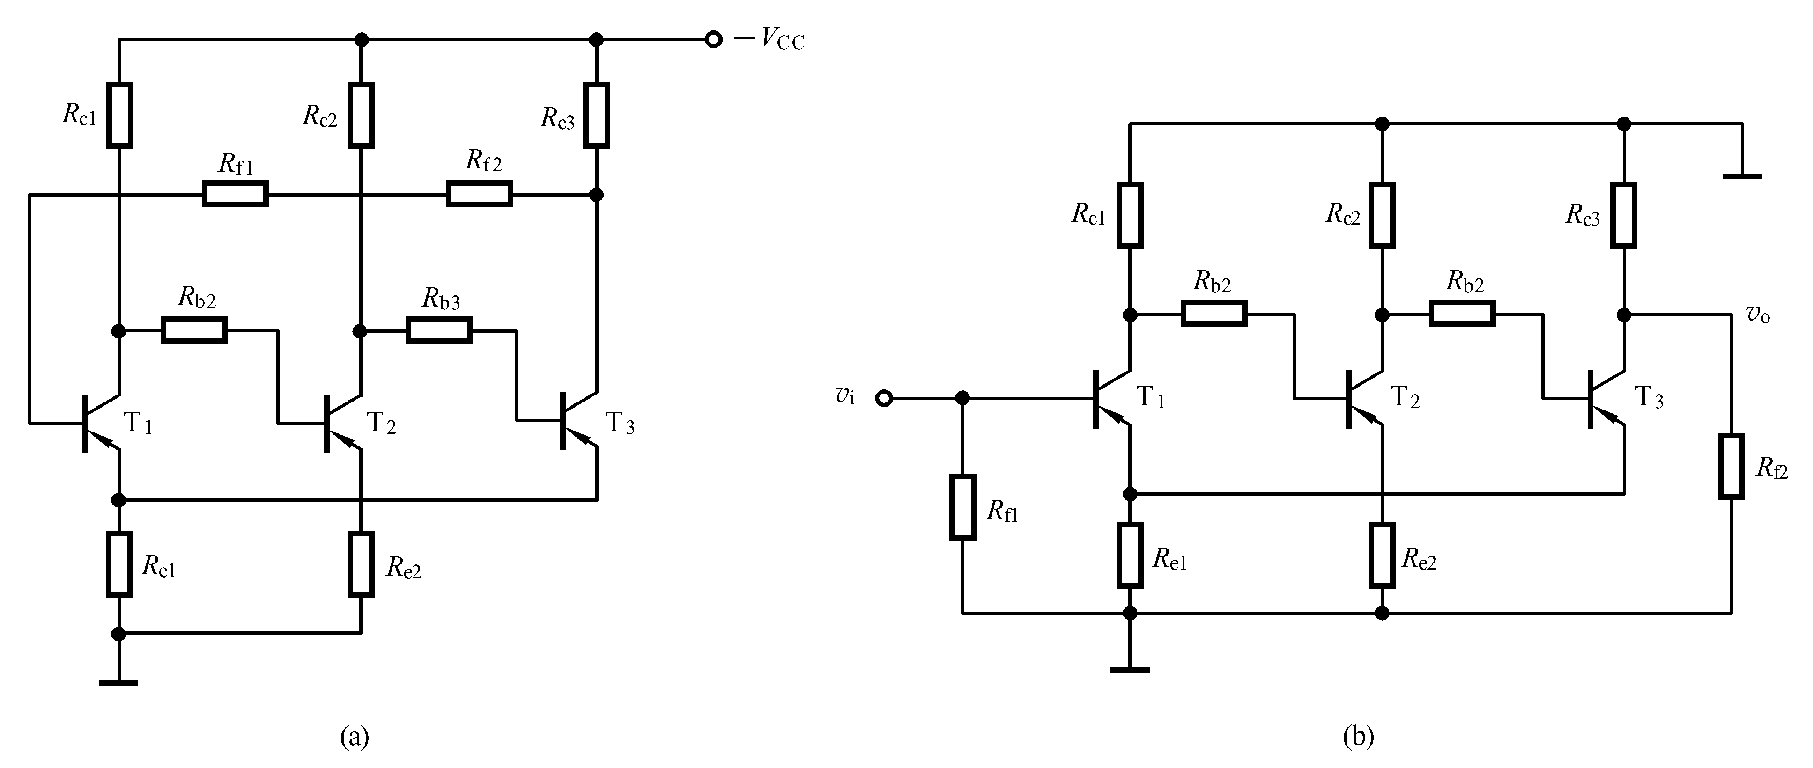
7.1.2 直流反馈与交流反馈
(a)直流通路 (b)交流通路

Slide 8
7.1.3 正反馈与负反馈
从输出端看
正反馈：输入量不变时，引入反馈后输出量变大了。
负反馈：输入量不变时，引入反馈后输出量变小了。
从输入端看
正反馈：引入反馈后，使净输入量变大了。
负反馈：引入反馈后，使净输入量变小了。
净输入量可以是电压，也可以是电流。

Slide 9
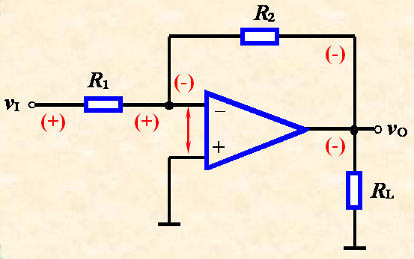
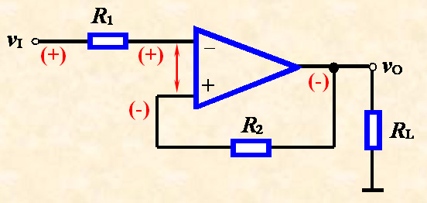
7.1.3 正反馈与负反馈
判别方法：瞬时极性法。即在电路中，从输入端开始，沿着
信号流向，标出某一时刻有关节点电压变化的斜率
（正斜率或负斜率，用“+”、“-”号表示）。
反馈通路
净输入量增大
负反馈
正反馈
反馈通路
净输入量减小

Slide 10
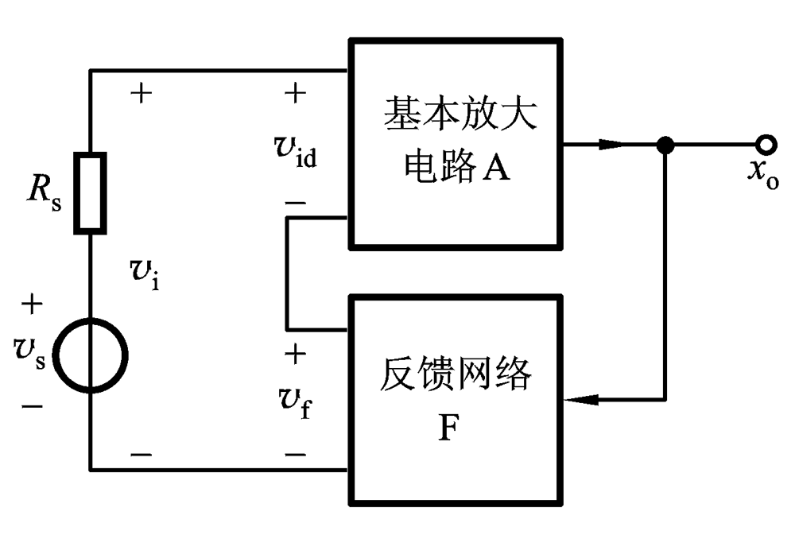
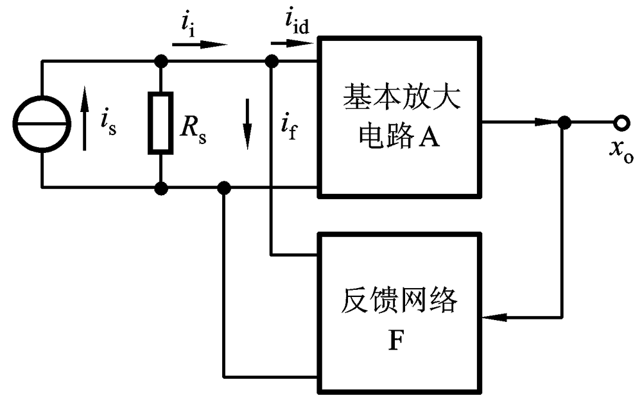
7.1.4 串联反馈与并联反馈
由反馈网络在放大电路输入端的连接方式判定
串联
并联
串联：输入以电压形式求和（KVL） -v_{i}+v_{id}+v_{f}=0 即 v_{id}=v_{i}- v_{f}
并联：输入以电流形式求和（KCL） i_{i}-i_{id}-i_{f}=0 即 i_{id}=i_{i}-i_{f}

Slide 11
7.1.4 串联反馈与并联反馈
判断电路中的级间交流反馈是串联反馈还是并联反馈
并联反馈
x_{f} (i_{f})
级间反馈通路

Slide 12
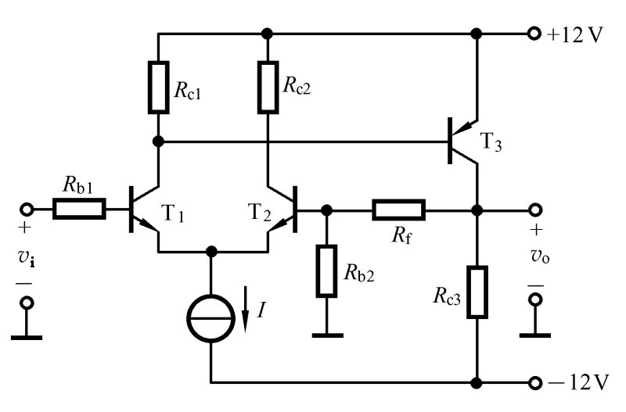
7.1.4 串联反馈与并联反馈
判断电路中的级间交流反馈是串联反馈还是并联反馈
串联反馈
级间反馈通路
x_{f} (v_{f})

Slide 13
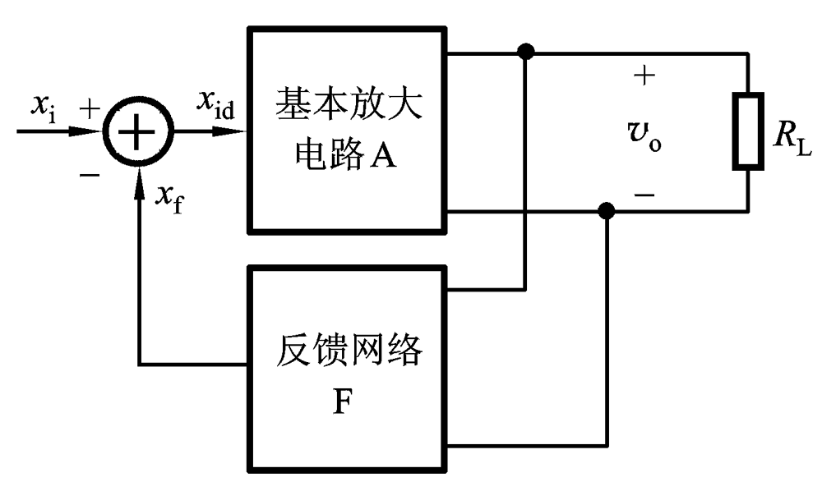
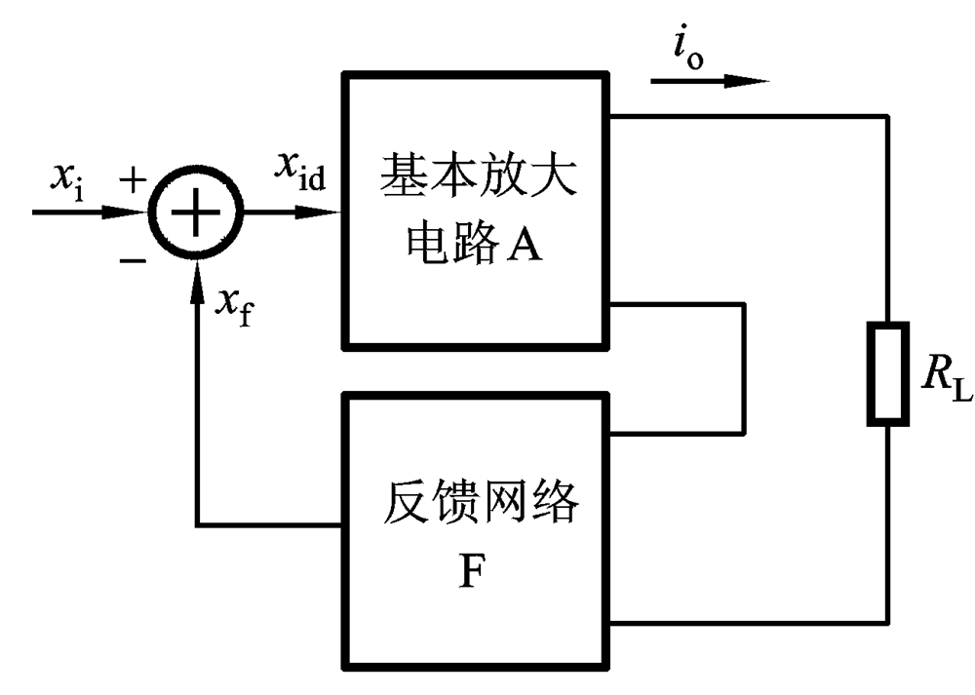
7.1.5 电压反馈与电流反馈
电压反馈与电流反馈由反馈网络在放大电路输出端的取样对象决定
电压反馈：反馈信号x_{f}和输出电压成比例，即x_{f}=Fv_{o}
电流反馈：反馈信号x_{f}与输出电流成比例，即x_{f}=Fi_{o}
并联结构
串联结构

Slide 14
7.1.5 电压反馈与电流反馈
电压负反馈
x_{f}=Fv_{o} ， x_{id}= x_{i}－x_{f}
R_{L}↓
v_{o}↓
x_{f} ↓
x_{id} ↑
v_{o}↑
电压负反馈稳定输出电压

Slide 15
7.1.5 电压反馈与电流反馈
电流负反馈
x_{f}=Fi_{o} ， x_{id}= x_{i}－x_{f}
R_{L} ↑
i_{o}↓
x_{f} ↓
x_{id} ↑
i_{o}↑
电流负反馈稳定输出电流

Slide 16
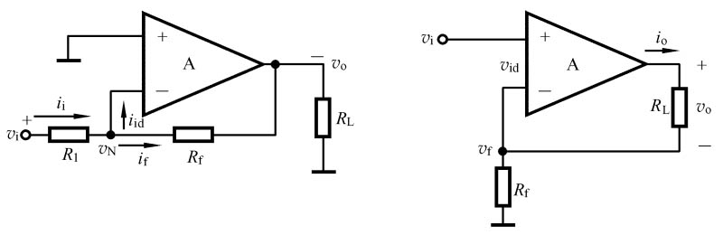
7.1.5 电压反馈与电流反馈
判断方法：负载短路法
将负载短路（未接负载时输出对地短路），反馈量为零——电压反馈。
将负载短路，反馈量仍然存在——电流反馈。
反馈通路
反馈通路
电压反馈
电流反馈

Slide 17
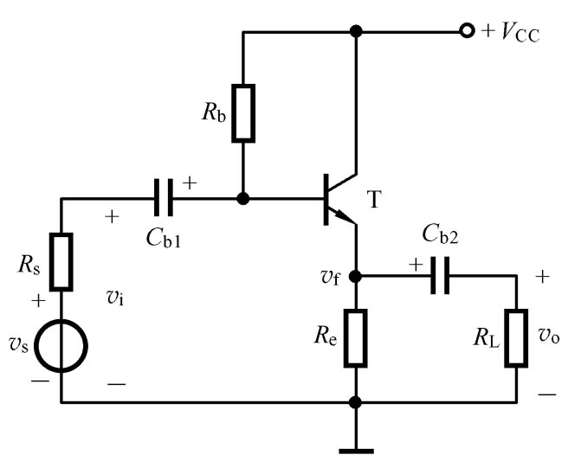
7.1.5 电压反馈与电流反馈
电压反馈
反馈通路
end

Slide 18
7.2 负反馈放大电路的四种组态
7.2.1 电压串联负反馈放大电路
7.2.2 电压并联负反馈放大电路
7.2.3 电流串联负反馈放大电路
7.2.4 电流并联负反馈放大电路
反馈组态判断举例（交流）
信号源对反馈效果的影响

Slide 19
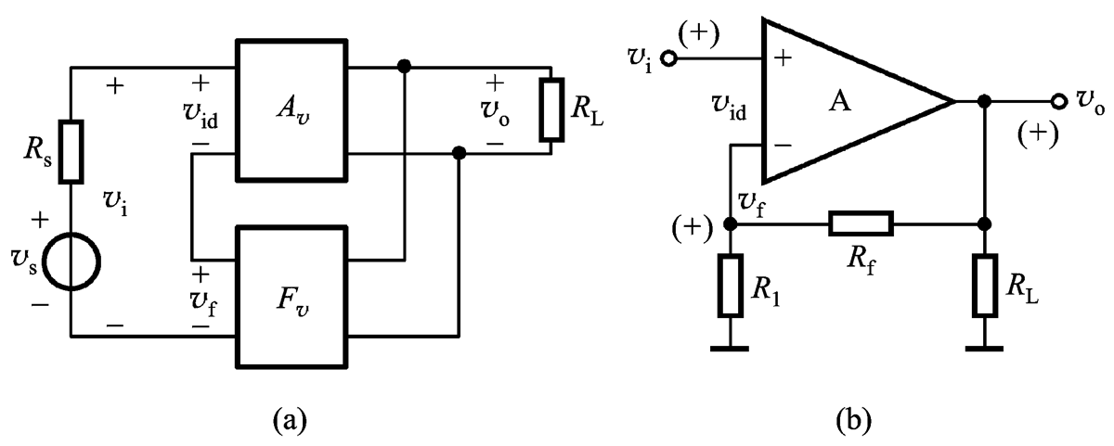

7.2.1 电压串联负反馈放大电路
特点：
输入以电压形式求和（KVL）： v_{id}=v_{i}- v_{f}
稳定输出电压
电压控制的电压源

Slide 20
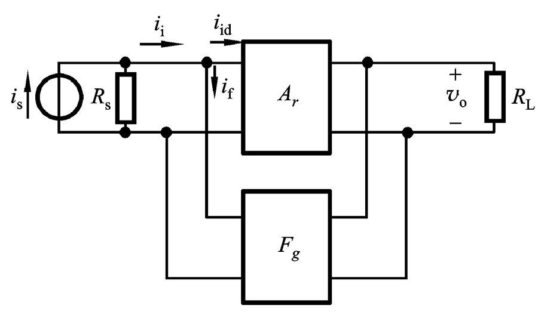
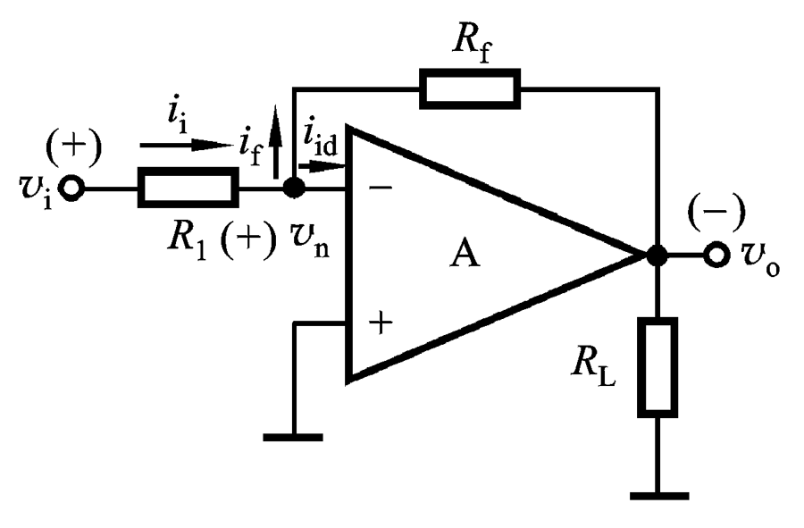
7.2.2 电压并联负反馈放大电路
特点：
输入以电流形式求和（KCL）： i_{id}=i_{i}-i_{f}
稳定输出电压
电流控制的电压源

Slide 21
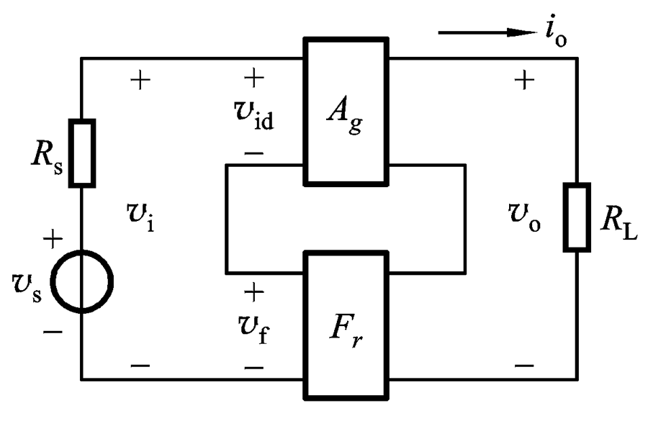
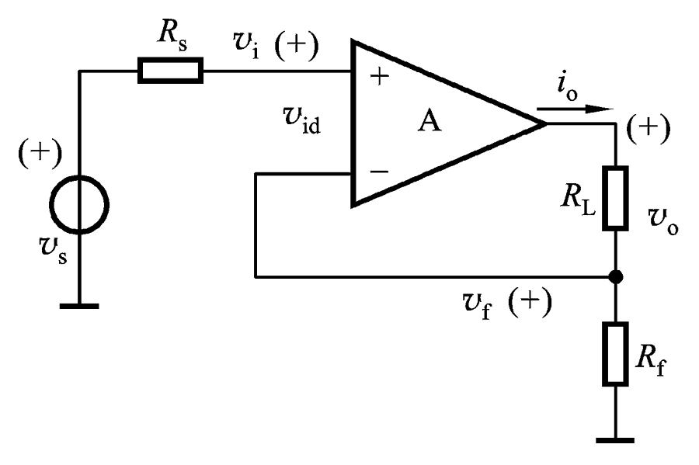
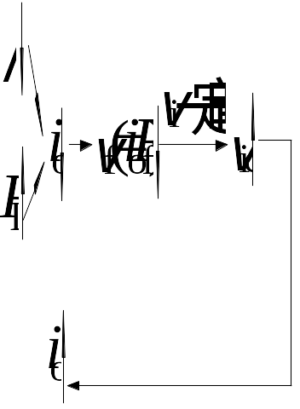
7.2.3 电流串联负反馈放大电路
特点：
输入以电压形式求和（KVL）： v_{id}=v_{i}- v_{f}
稳定输出电流
电压控制的电流源

Slide 22
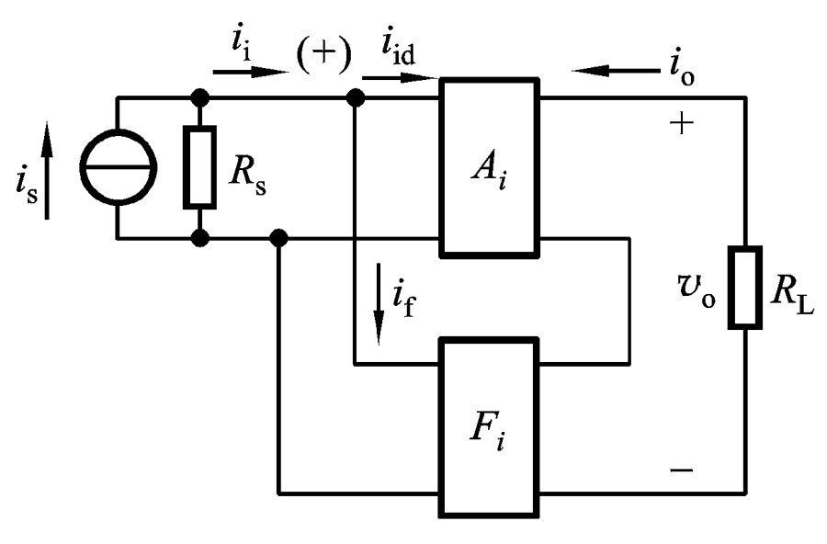
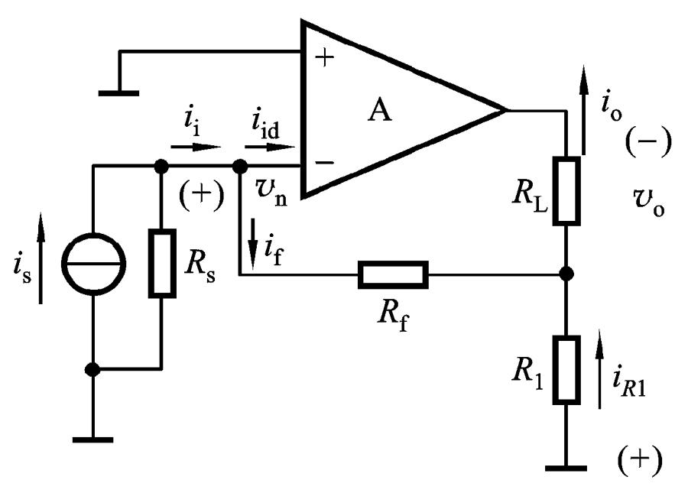
7.2.4 电流并联负反馈放大电路
特点：
输入以电流形式求和（KCL）： i_{id}=i_{i}-i_{f}
稳定输出电流
电流控制的电流源

Slide 23
特点小结：
串联反馈：输入端电压求和（KVL）
并联反馈：输入端电流求和（KCL）
电压负反馈：稳定输出电压，具有恒压特性
电流负反馈：稳定输出电流，具有恒流特性

Slide 24
7.3 负反馈放大电路增益的一般表达式
1. 闭环增益的一般表达式
2. 反馈深度讨论

Slide 25
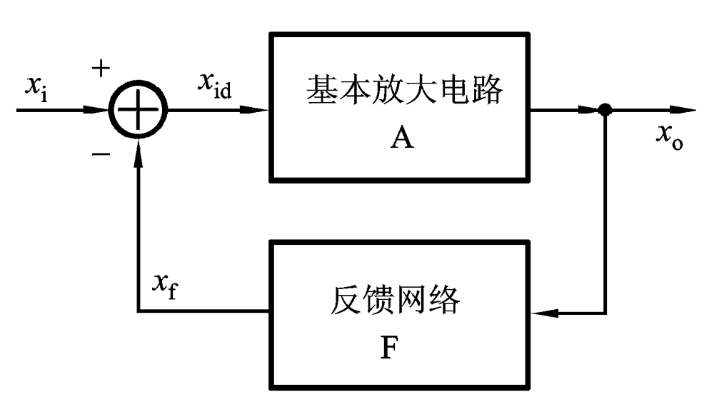
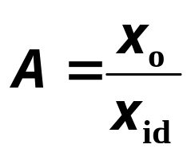
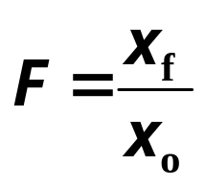
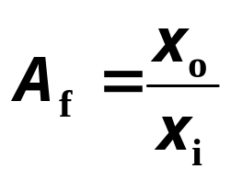


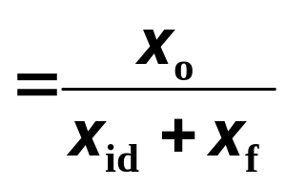
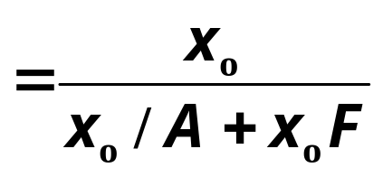
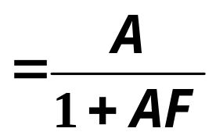
7.3 负反馈放大电路增益的一般表达式
1. 闭环增益的一般表达式
已知
开环增益
反馈系数
闭环增益
因为
所以
即
闭环增益的一般表达式

Slide 26
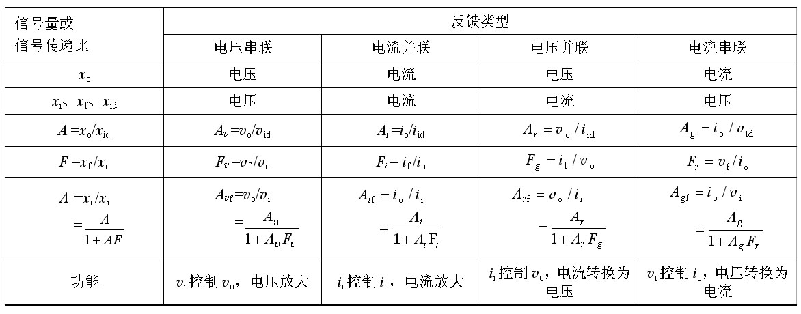
7.3 负反馈放大电路增益的一般表达式
负反馈放大电路中各种信号量的含义

Slide 27




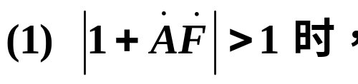
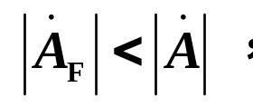
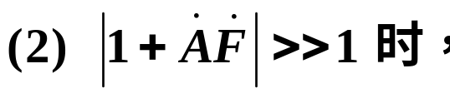
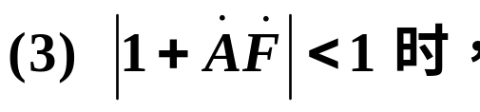
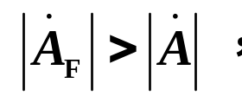
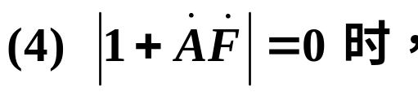
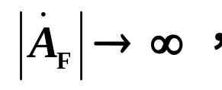
7.3 负反馈放大电路增益的一般表达式
2. 反馈深度讨论
一般情况下，A和F都是频率的函数，当考虑信号频率的影响时，A_{f}、A和F分别用 、 和 表示。
即
称为反馈深度
一般负反馈
深度负反馈
正反馈
自激振荡
end

Slide 28
7.4 负反馈对放大电路性能的影响
7.4.1 提高增益的稳定性
7.4.2 减小非线性失真
7.4.3 抑制反馈环内噪声
7.4.4 对输入电阻和输出电阻的影响

Slide 29
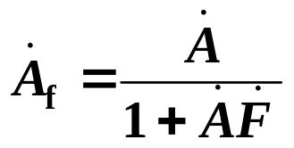
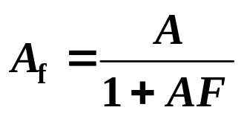
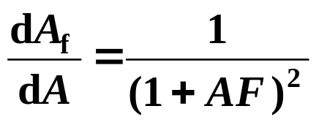
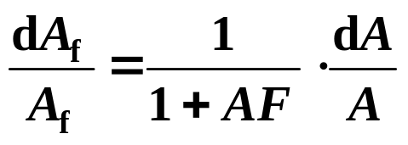
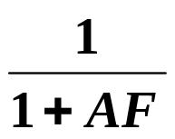
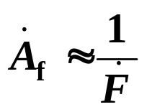
7.4.1 提高增益的稳定性
闭环时
只考虑幅值有
对A求导得
即闭环增益相对变化量是开环时的
另一方面,在深度负反馈条件下
即闭环增益只取决于反馈网络。当反馈网络由稳定的线性元件组成时，闭环增益将有很高的稳定性。
负反馈的组态不同，稳定的增益不同（A_{vf} 、A_{rf} 、A_{gf} 、A_{if}）

Slide 30
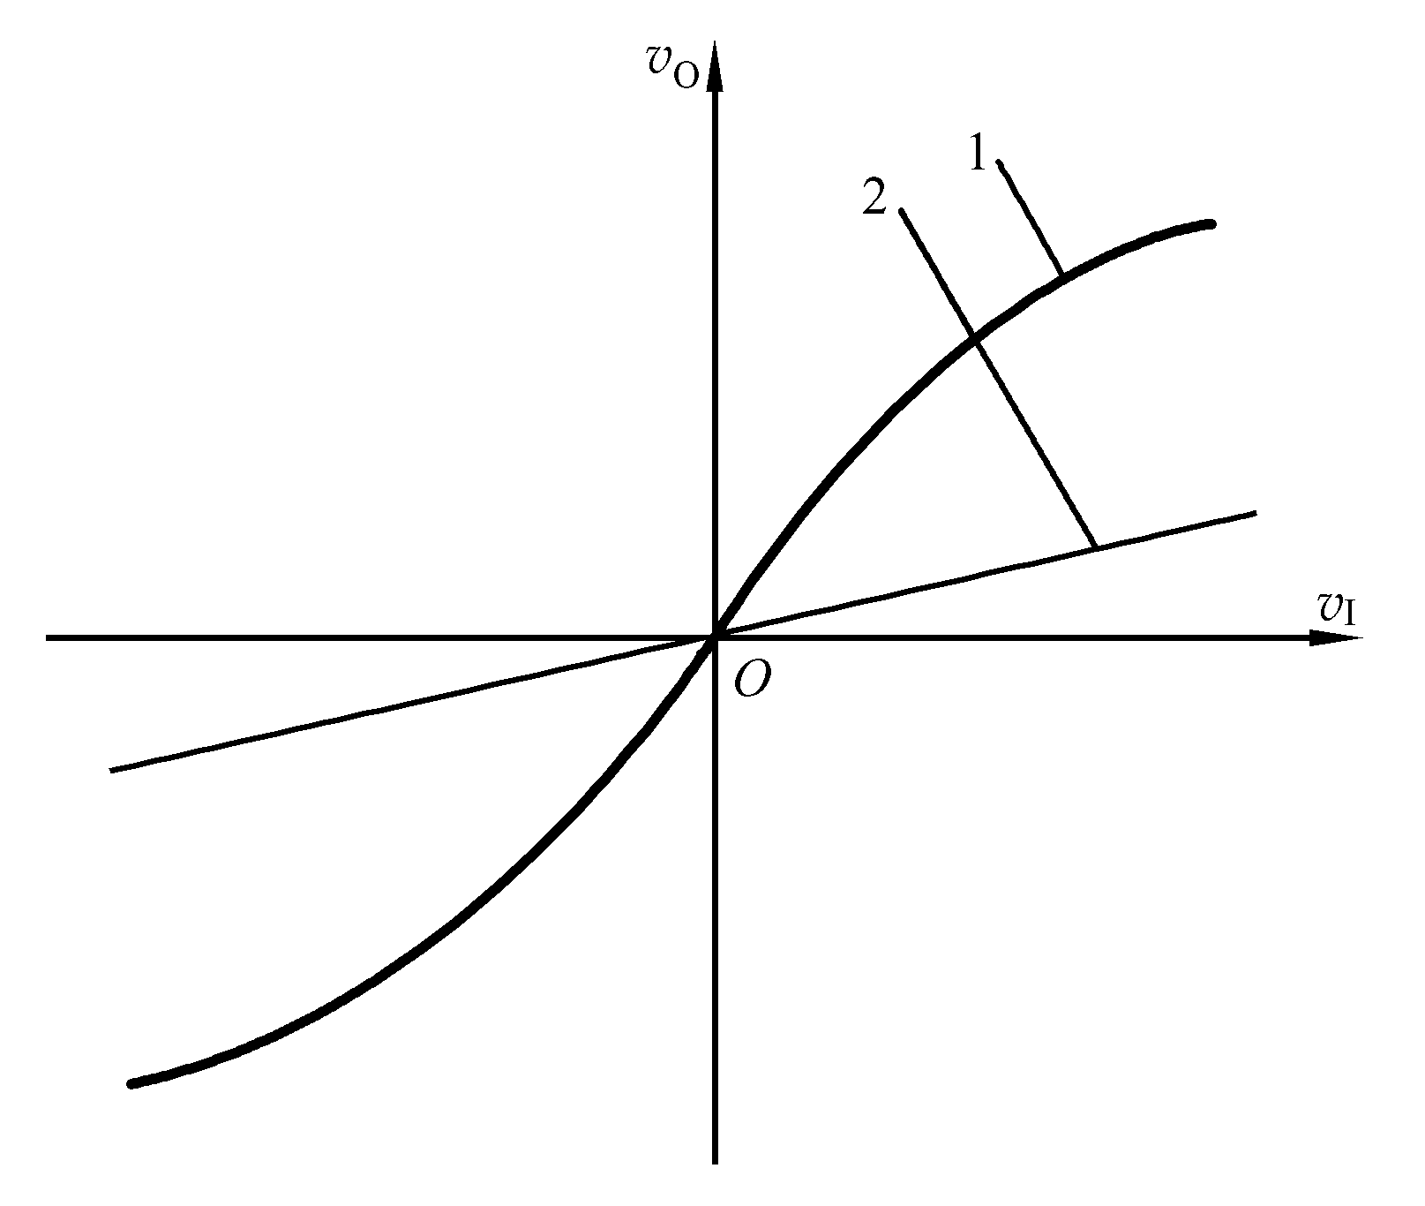
7.4.2 减小非线性失真
闭环时增益减小，线性度变好。
1——开环特性
2——闭环特性
只能减少环内放大电路产生的失真，如果输入波形本身就是失真的，即使引入负反馈，也无济于事。

Slide 31
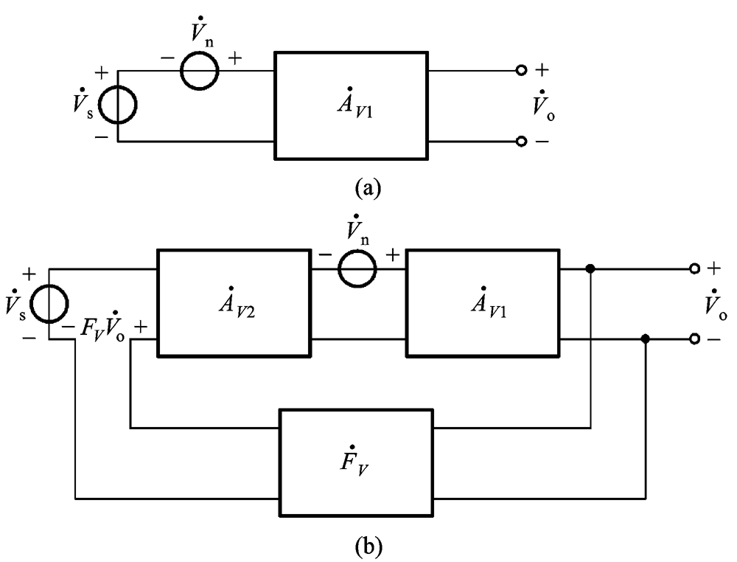
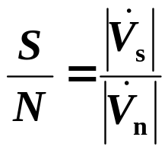

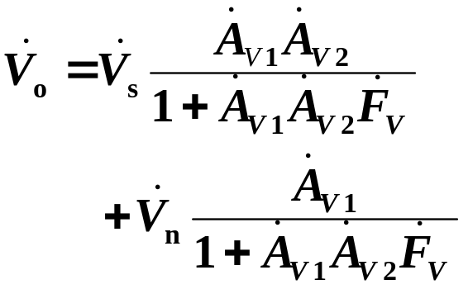
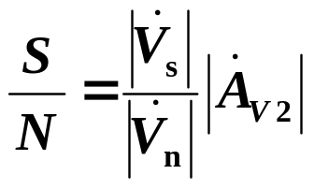

7.4.3 抑制反馈环内噪声
电压的信噪比
增加一前置级
并认为该级为无噪声的
新的信噪比
比原有的信噪比提高了 倍

Slide 32


7.4.4 对输入电阻和输出电阻的影响
1. 对输入电阻的影响
串联负反馈
开环输入电阻 R_{i}=v_{id}/i_{i}
闭环输入电阻 R_{if}=v_{i}/i_{i}
因为 v_{f}=F·x_{o} x_{o}=A·v_{id}
所以 v_{i}=v_{id}+v_{f}=(1+AF )v_{id}
闭环输入电阻 R_{if}=v_{i}/i_{i}
引入串联负反馈后，输入电阻增加了。

Slide 33


7.4.4 对输入电阻和输出电阻的影响
1. 对输入电阻的影响
并联负反馈
闭环输入电阻
引入并联负反馈后，输入电阻减小了。
注意: 反馈对输入电阻的影响仅限于环内，对环外不产生影响。

Slide 34




例如
图中R₁不在环内
但是
当R₁>> 时，反馈对R_{if}几乎没有影响。

Slide 35

7.4.4 对输入电阻和输出电阻的影响
2. 对输出电阻的影响
电压负反馈

Slide 36




2. 对输出电阻的影响
电压负反馈
闭环输出电阻
忽略反馈网络对i_{t}的分流
而 X_{id}= - X_{f}= -Fv_{t}
所以
引入电压负反馈后，输出电阻减小了。

Slide 37


7.4.4 对输入电阻和输出电阻的影响
2. 对输出电阻的影响
电流负反馈
闭环输出电阻
引入电流负反馈后，输出电阻增大了。
注意: 反馈对输出电阻的影响仅限于环内，对环外不产生影响。

Slide 38

7.4.4 对输入电阻和输出电阻的影响
串联负反馈 ——
增大输入电阻
并联负反馈 ——
减小输入电阻
电压负反馈 ——
减小输出电阻，稳定输出电压
电流负反馈 ——
增大输出电阻，稳定输出电流
特别注意表7.4.1的内容
负反馈对放大电路性能的改善，是以牺牲增益为代价的，且仅对环内的性能产生影响。
end

Slide 39
7.5 深度负反馈条件下的近似计算
1. 深度负反馈的特点
2. 举例

Slide 40







1. 深度负反馈的特点
由于
则
即，深度负反馈条件下，闭环增益只与反馈网络有关
又因为
代入上式
得
（也常写为 x_{f} ≈ x_{i}）
输入量近似等于反馈量
（x_{id} ≈ 0 ）
净输入量近似等于零
由此可得深度负反馈条件下，基本放大电路“两虚”的概念

Slide 41

1. 深度负反馈的特点
深度负反馈条件下
x_{id}= x_{i} - x_{f} ≈ 0
串联负反馈，输入端电压求和
v_{id}= v_{i} - v_{f} ≈ 0
虚短
虚断
并联负反馈，输入端电流求和
i_{id}= i_{i} - i_{f} ≈ 0
虚断
v_{id}= i_{id} r_{i} ≈ 0
虚短

Slide 42






2. 举例
设电路满足深度负反馈条件，试写出该电路的闭环电压增益表达式。
解：
电压串联负反馈
根据虚短、虚断
反馈系数
闭环增益
（就是闭环电压增益）
实际上该电路就是第2章介绍的同相比例放大电路，该结果与第2章所得结果相同

Slide 43





2. 举例 (例7.5.1)
设电路满足深度负反馈条件，试写出该电路的闭环电压增益表达式。
解：
电压串联负反馈
根据虚短、虚断
闭环电压增益

Slide 44












2. 举例 (例7.5.4)
设电路满足深度负反馈条件，试写出该电路的闭环增益和闭环源电压增益表达式。
解：
电流并联负反馈
根据虚短、虚断
i_{R}
闭环增益
又因为
所以闭环电压增益
注意：若i_{o}参考方向不同，将影响闭环增益的结果

Slide 45



2. 举例
例7.5.5 …（3）求大环反馈的闭环增益以及对信号源的闭环电压增益；…
解:（3）
电压并联负反馈
根据虚短、虚断
闭环增益
0V
end

Slide 46
7.6 负反馈放大电路设计
7.6.1 设计负反馈放大电路的一般步骤
7.6.2 设计举例

Slide 47

7.6.1 设计负反馈放大电路的一般步骤
1. 选定需要的反馈类型
信号源性质
对输出信号的要求
对输入、输出电阻的要求
对信号变换的要求（V-V、V-I、I-V、I-I ）
2. 确定反馈系数的大小
深度负反馈时
3. 适当选择反馈网络中的电阻阻值
尽量减小反馈网络对基本放大电路的负载效应
4. 通过仿真分析，检验设计是否满足要求

Slide 48

7.6.2 设计举例
例7.6.2 设计一个带负反馈的光电隔离器的驱动电路。设v_{s}的变化范围为0～5V，内阻R_{s}=500Ω。要求LED的i_{o1}=10⁻³v_{s}(A)。已知运放的A_{vo}=10⁴，R_{i}=5kΩ，R_{o}=100Ω。设计后仿真检验发光二极管的电流。
光电隔离器
线性
线性
解:
已知LED的光强度——流过LED的电流i_{o1}
——电压信号v_{s}
驱动电路需要将电压v_{s}转换为电流i_{o1}
选用电流串联负反馈电路

Slide 49




7.6.2 设计举例
例7.6.2 设计一个带负反馈的光电隔离器的驱动电路。设v_{s}的变化范围为0～5V，内阻R_{s}=500Ω。要求LED的i_{o1}=10⁻³v_{s}(A)。已知运放的A_{vo}=10⁴，R_{i}=5kΩ，R_{o}=100Ω。设计后仿真检验发光二极管的电流。
解:
选用电流串联负反馈电路
深度负反馈时
又因为根据虚断有
所以 R_{f}=1kΩ

Slide 50


7.6.2 设计举例
例7.6.2 设计一个带负反馈的光电隔离器的驱动电路。设v_{s}的变化范围为0～5V，内阻R_{s}=500Ω。要求LED的i_{o1}=10⁻³v_{s}(A)。已知运放的A_{vo}=10⁴，R_{i}=5kΩ，R_{o}=100Ω。设计后仿真检验发光二极管的电流。
解:
仿真电路
i_{o1}与v_{s}的呈线性关系， i_{o1}=10⁻³v_{s，}
放大电路满足设计要求。
end

